Slide 1
DDD & 微服务
1.架构的演变
2.微服务特性
3.什么是DDD（领域驱动设计）及其特性
4.什么情况需要微服务
5.DDD使用场景
※鉴于DDD和微服务知识体系的庞大，此次分享作为抛砖引玉

Slide 2
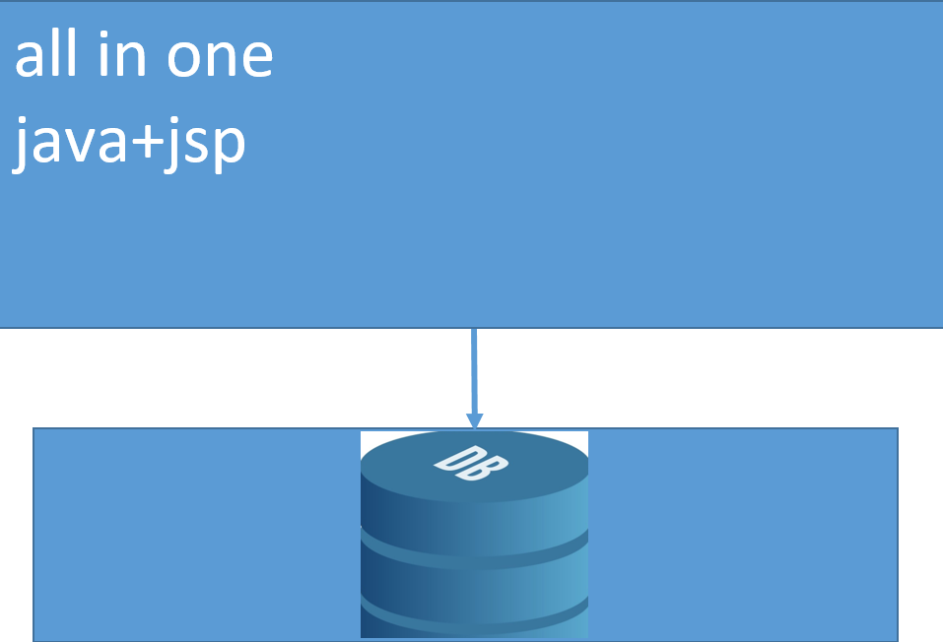
架构的演变
1-1单体应用架构
Web应用程序发展的早期
特点：
所有功能都在一个系统上，开发简单，代码可维护性差

Slide 3
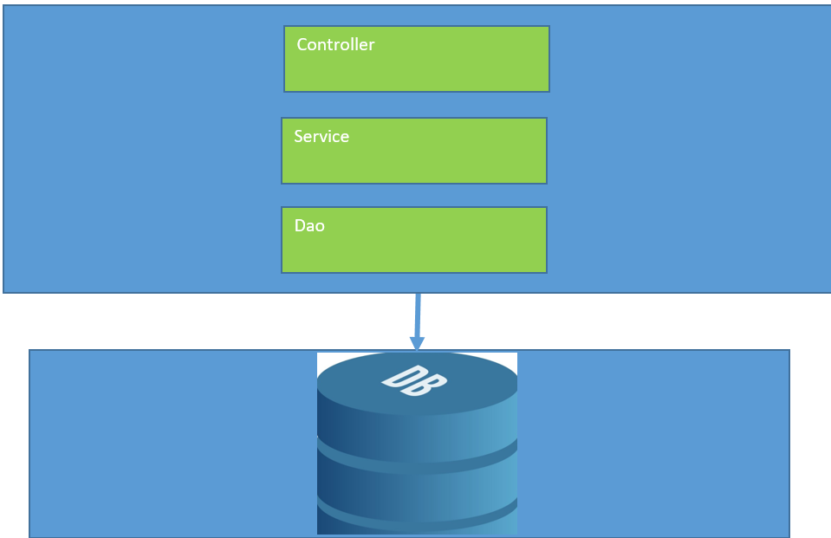
架构的演变
1-2单体应用后期架构
针对早起代码可维护性差的问题，考虑分层设计，引出了MVC架构设计
特点：
分层开发，提高可维护性，方便代码定位问题

Slide 4
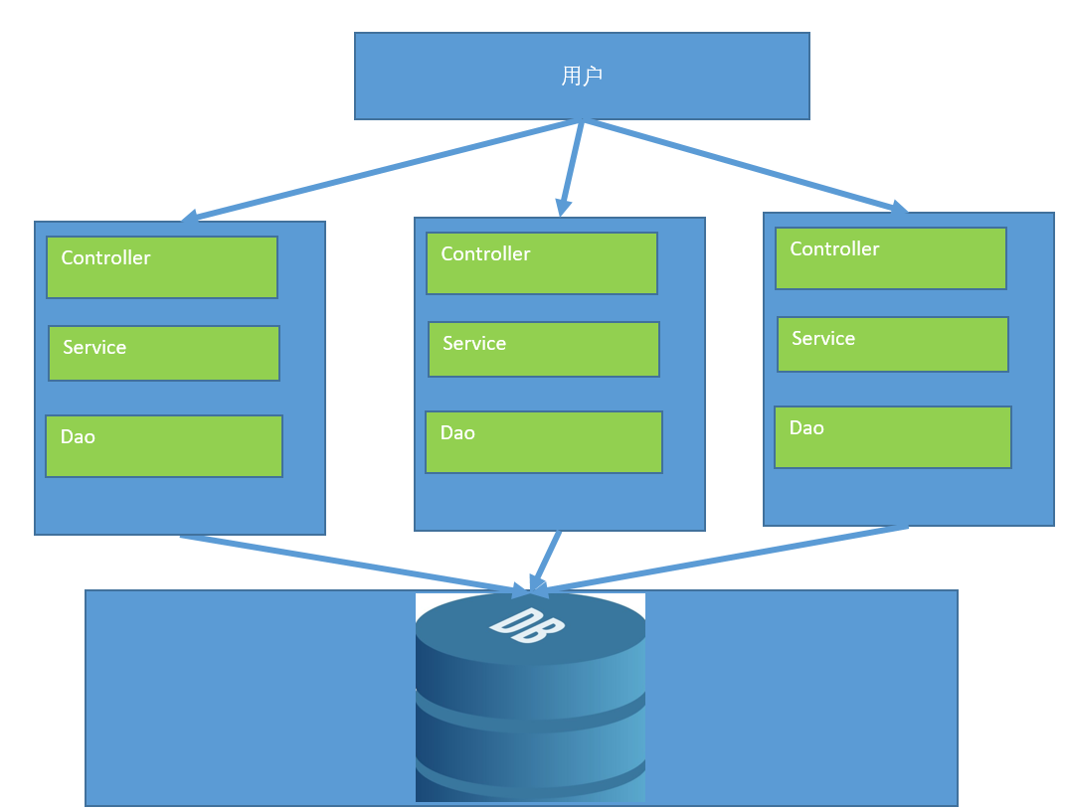
架构的演变
1-3单体应用后期架构
后期随着业务量的增加（高并发），单体应用服务器无法满足，这时候就考虑把应用部署到多个机器上去。
特点：
可以一定程度上解决高并发问题和高可用问题，存在session共享问题和请求转发问题

Slide 5
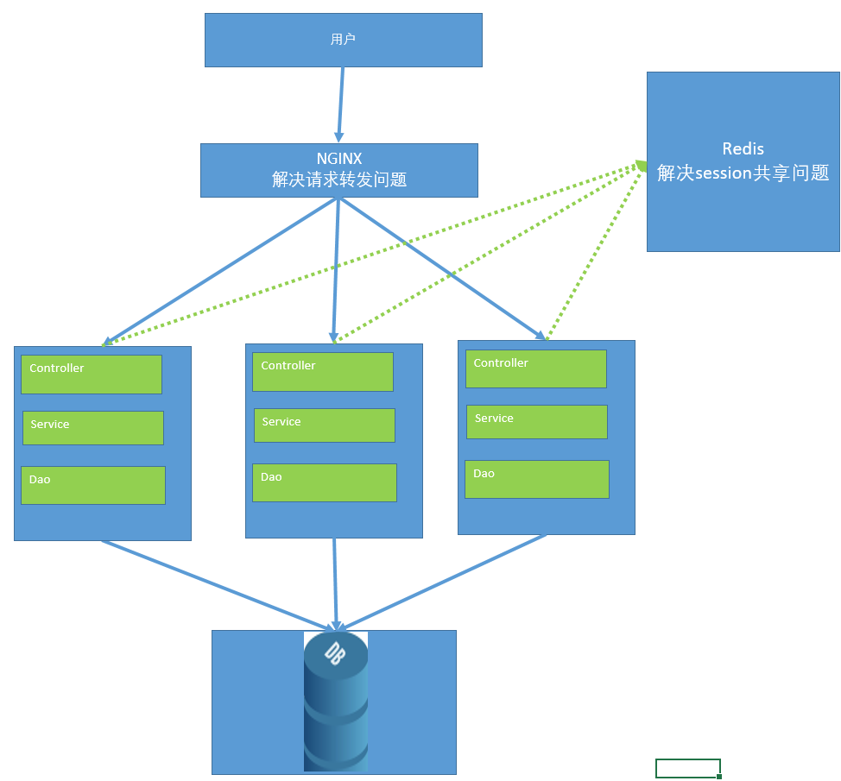
架构的演变
1-4单体应用后期架构
引入NGINX解决请求转发问题，引入Redis解决session共享问题
特点：
数据库读写分离解决但数据压力过大

Slide 6
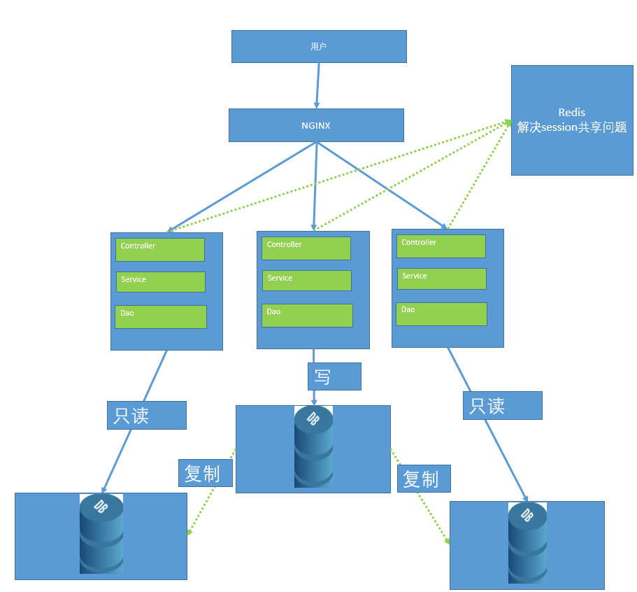
架构的演变
1-5单体应用后期架构
数据库压力太大，引入读写分离
特点：
数据库读写分离解决数据库压力过大，当然这种模式也存在某些问题，单表过大，就要考虑分表

Slide 7
架构的演变
1-6单体应用架构总结
优点：
所有功能都在一个系统中，结构简单，前期开发成本低，周期短，适合小项目。
缺点：
所有功能都在一个系统上，不适用于大型项目。
扩展性和维护性不好，技术栈受限。
系统容易有性能瓶颈，扩展只能通过集群方式扩展，成本高。
项目代码迭代代码量越来越多

Slide 8
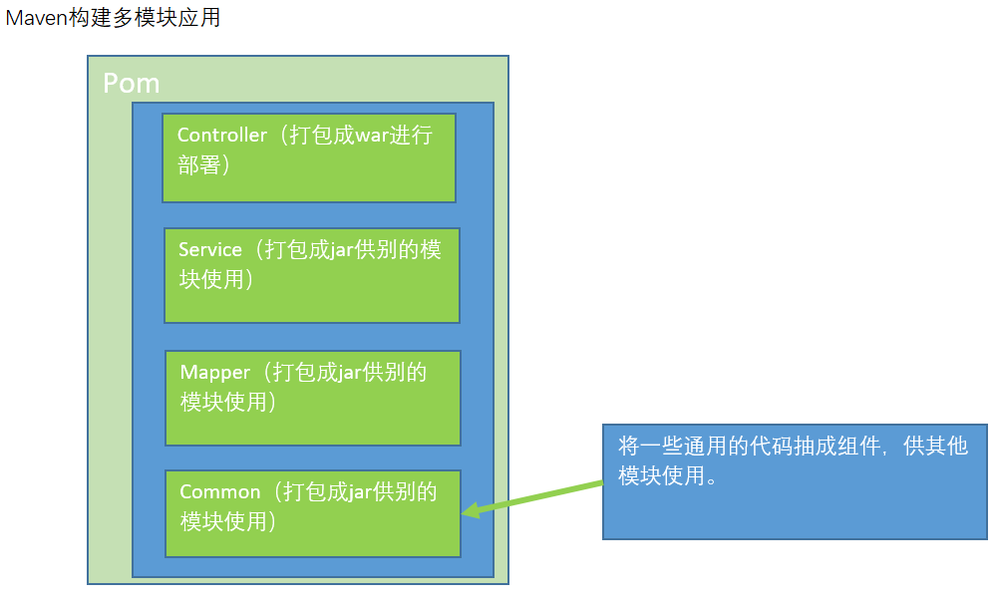
架构的演变
2-1垂直应用架构
水平拆分
特点：
解决代码复用，公用模块，达到复用目的
模块间耦合度太高，修改某个模块需要重新打包测试部署，增加测试和维护的压力

Slide 9
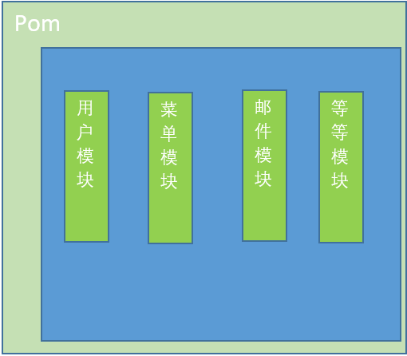
架构的演变
2-2垂直应用架构
访问量到达一定程度，增加机器带来的性能提升已经很小，其实大量访问的功能也就其中几个，这时候就需要把应用拆分成几个不相干应用，每个项目都可以独立部署
垂直拆分
特点：
提高了可维护性（需求变更时，修改对应的模块即可）
提高了协同开发能力（不同的团队可以开发 不同的模块）
扩展性提高，增加新模块就可以追加新业务

Slide 10
架构的演变
2-3垂直架构总结
优点：
模块间相互独立，一定程度上解决了耦合的问题，开发效率也有提高
性能扩展容易，只需要对相应的应用增加服务器
缺点：
随着功能增加，模块随之增多，一些通用的服务、模块也会增多，代码冗余
随着业务增加，应用之间难免会进行 数据交互，若某个应用端口、IP 变更，需要手动进行代码更改（增加维护成本）

Slide 11
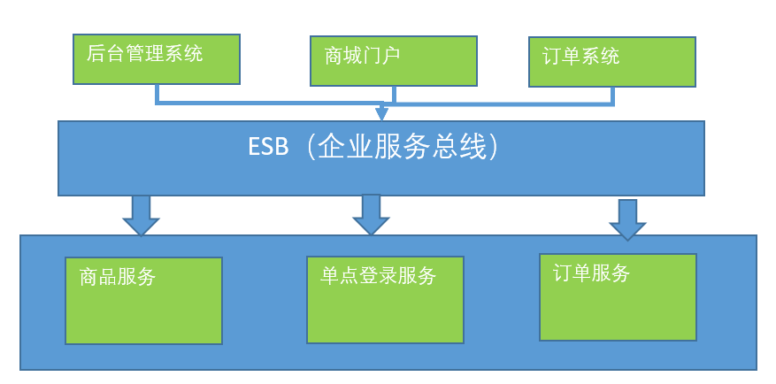
架构的演变
3-1分布式SOA架构（面向服务的架构）
垂直应用越来越多，应用之间交互也会变多，将核心业务抽取出来，作为独立的服务，逐渐形成稳定的服务中心，使前端应用能更快速的响应多变的市场需求
特点：
各服务相互独立，通过企业服务总线完成各服务之间的调用以及管理。
减少系统间的耦合

Slide 12
架构的演变
3-2分布式SOA架构（面向服务的架构）
优点：
抽取的公共的功能为服务，提高开发效率。
对不同的服务进行集群化部署，解决系统压力。
基于ESB/Dubbo减少系统耦合。
缺点：
抽取服务的粒度较大。
服务提供方和调用方接口耦合度较高。

Slide 13
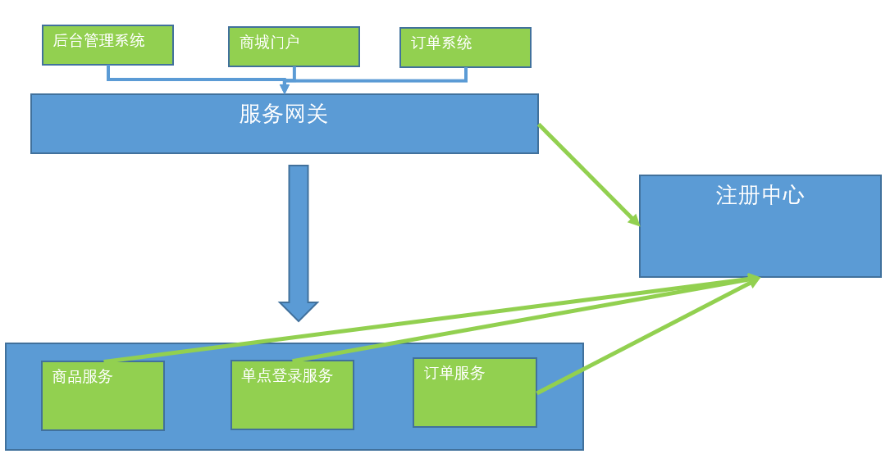
架构的演变
4-1微服务
微服务是 基于 SOA 架构演变而来，去除了 SOA 架构中 ESB 消息总线，采用 HTTP + JSON（RESTful ）进行传输。其划分粒度比 SOA 更精细。
特点：
微服务每个模块就等同于一个独立的项目，可以使用不同的开发技术，使开发模式更灵活。
每个模块都有独立的数据库，可以选择不同的存储方式。比如：redis、mysql。
微服务的拆分粒度 比 SOA 更精细，复用性更强（提高开发效率）。

Slide 14
架构的演变
4-2微服务
优点：
微服务遵循单一原则。微服务之间采用Restful等轻量协议传输对不同的服务进行集群化部署，解决系统压力。
通过服务的原子化拆分，以及微服务的独立打包、部署和升级，小团队的交付周期将缩短，运维成 本也将大幅度下降
缺点：
微服务过多，服务治理成本高，不利于系统维护。
分布式系统开发的技术成本高（容错、分布式事务等）。

Slide 15
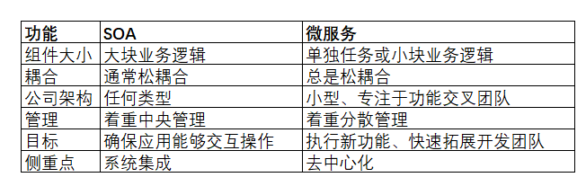
架构的演变
5 微服务和SOA比较

Slide 16
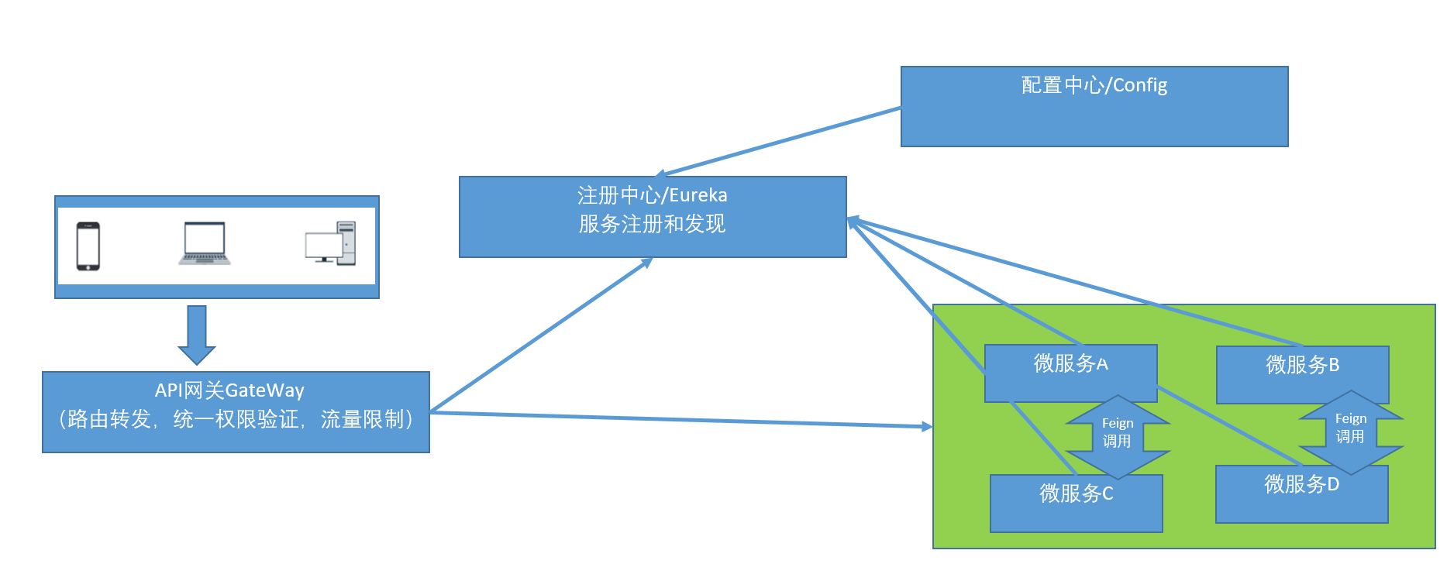
基于springcloud组件的微服务架构图

Slide 17
微服务特性-服务组件化
组件，是一个可以独立更换和升级的单元。在微服务中，我们需要对服务进行组件化分解。具体而言，我们需要将项目按照不同业务划分了多个服务，服务之间通过HTTP等通讯协议进行协作，彼此独立。每个服务都独立开发、部署、升级。

Slide 18
微服务特性-按业务组织团队
每个微服务都是针对特定业务实现，既要负责数据的持久化存储，又要负责用户接口的定义。所以需要按照业务需求，成立一个全栈型小团队负责一个服务的开发。

Slide 19
微服务特性-做产品的态度
每一个小团队，都应将自己的服务作为一个产品进行开发，对其整个生命周期负责。

Slide 20
微服务特性-去中心化的处理
每个服务都是相对独立的，可以用不同的技术方案实现，无需采用统一的技术架构——只要定义并遵守协作协议。

Slide 21
微服务特性-去中心化管理数据
由于服务之间业务的相对独立，最好是让每个服务都拥有并管理自己的数据库，优化数据存储和性能。但是服务之间是有联系的，数据一致性也成了微服务架构中急需解决的问题之一。（分布式事务）

Slide 22
微服务特性-容错设计
容错机制
1、单个服务集群节点出现异常故障，其影响范围可能被无限向上游服务放大；
2、由于使用了共同基础服务，基础服务出现异常时，多租户相互影响；
3、某个服务的瞬时流量突增，某个服务集群扛不住，影响整个平台稳定性；
通过以下方法实现
资源隔离
1、线程池隔离
2、信号量隔离
熔断：就像保险丝一样，在流量过大或者请求错误率过大的情况下，此时保险丝就熔断了，对应的业务链路断开，不再提供服务。
当流量恢复正常或者错误降低后，熔断开关再进行闭合，之前的业务链路重新恢复。这是一种很好的保护后端微服务的一种方式。
降级：当下游的服务因为某种原因响应过慢，下游服务主动停掉一些不太重要的业务，释放出服务器资源，增加响应速度！
当下游的服务因为某种原因不可用，上游主动调用本地的一些降级逻辑，避免卡顿，迅速返回给用户！

Slide 23
什么是DDD（领域驱动设计）及其特性
DDD 是一种处理高度复杂领域的设计思想 ，它试图分离技术实现的复杂性，并围绕业务概念构建领域模型来控制业务的复杂性，以解决软件难以理解，难以演进的问题。
DDD 不是架构，而是一种架构设计方法论 ，它通过边界划分将复杂业务领域简单化，帮我们设计出清晰的领域和应用边界，可以很容易地实现架构演进。
DDD 包括战略设计和战术设计两部分。
战略设计主要从业务视角出发 ，建立业务领域模型，划分领域边界，建立通用语言的限界上下文，限界上下文可以作为微服务设计的参考边界。
战术设计则从技术视角出发 ，侧重于领域模型的技术实现，完成软件开发和落地，包括：聚合根、实体、值对象、领域服务、应用服务和资源库等代码逻辑的设计和实现。

Slide 24
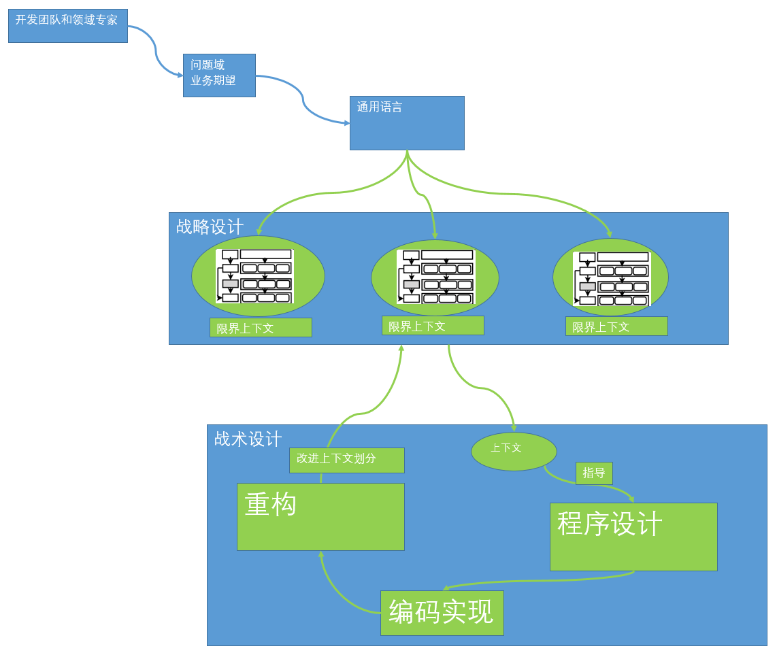
DDD领域驱动设计过程

Slide 25
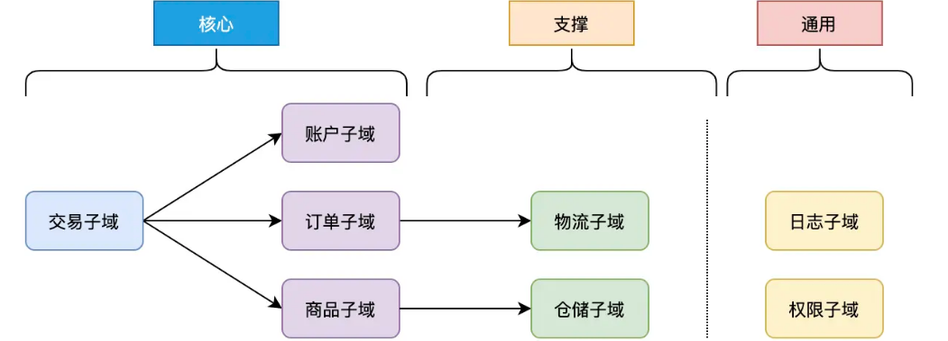
什么是领域
领域可以理解为业务场景中需要解决的问题合集，是具有范围和边界的约束；领域可以拆分多个子域，通常描述为：核心域、支撑域、通用域：

Slide 26
通用语言
最主要的目的就是减少交流中信息丢失，实际开发中有很多人参与，业务层面的业务细节制定者、领域专家、产品经理、项目经理 、架构师、开发经理、测试经理等等，即使确定了核心域, 但是对于同样的领域知识, 每个人也有自己的理解。
所以要在初期领域专家和开发人员一起创建通用语言，来梳理下专业术语背后的含义。

Slide 27
什么是界限上下文
晦涩难懂的一个抽象概念，特定模型的限界应用，确定通用语言适用范围, 准确来说, 确定领域范围的就是限界上下文边界
限界和上下文。限界就是领域的边界, 而上下文就是语义环境, 通过限界上下文让所有交流的人知道我们聊的是在同一个领域边界内的事情, 合起来就是用来封装通用语言和领域对象，提供上下文环境，保证在领域之内的一些术语、业务相关对象等（通用语言）有一个确切的含义，没有二义性。
关于账户模型在上下文中的不同
银行上下文：账户表示一个客户在银行的存款状态，并记录每次交易信息。【如，支票账户、储蓄账户】
文学上下文：账户表示用文字记录的在一段时间内发生的一系列事件。（如某些出售的图书）

Slide 28
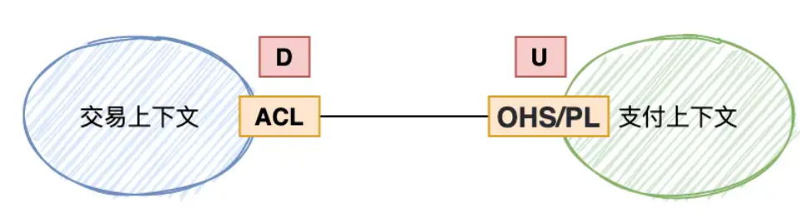
界限上下文映射
做好界限上下文的划分，理清各个上下文之间的关系，明确业务场景中的依赖顺序，这样可以更好的推动开发流程的落地；对于上下文的关系描述也远不止图中的这些，还有共享内核、合作等等:
上下游(U-上游，D下游)：描述上下文调用时的关系，服务调用方为D，服务提供方为U；
防腐层(Anticorruption-Layer，简写ACL)：上下文交互时封装的一层，提供对动作的校验、适配、转换等；
开放主机服务，发布语言(Open-Host-Service简写OHS，Published-Language简写PL)：定义访问协议；
在上下文交互时，防腐层可以维护上下文的隔离和独立，确保调用方不直接依赖服务提供方，从而实现不同上下文之间的依赖解耦；同时这也会带来大量的对象转换动作；

Slide 29
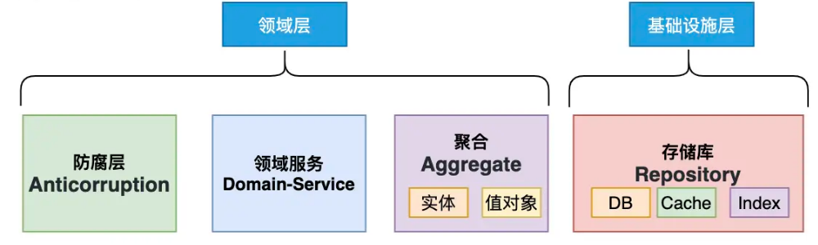
建模设计
子域和界线上线文完成对业务的拆分切块，从而进行分治；基于防腐层降低各个界限上下文的耦合程度；聚合思想保证了业务问题的解决方案内聚；严格的分层模型实现服务支撑能力的分散；
防腐层(Anticorruption-Layer)：上下文交互时封装的一层；
领域层(Domain-Layer)：在分层架构中负责领域逻辑的设计和实现；
领域服务(Domain-Service)：行为无法识别归属的实体时，封装到领域服务；
聚合(Aggregate)：相关对象的集合，描述核心领域，通常把聚合作为数据修改的单元；
实体(Entity)：通过标识来定义的对象，而不是基于属性，比如Uid标识用户实体；
值对象(Value-Object)：描述特征或属性但没有标识的对象；
工厂(Factory)：封装对象复杂的创建逻辑与类型；
存储库(Repository)：把存储、缓存、搜索等资源封装的机制，对应领域模型；
领域模型的核心追求目标：高内聚、低耦合；更加抽象的、复杂的设计思想，也同样意味着落地实现的难度更高，但不可否认领域模型作为复杂业务的解决方案，逻辑上的确更加合理。

Slide 30
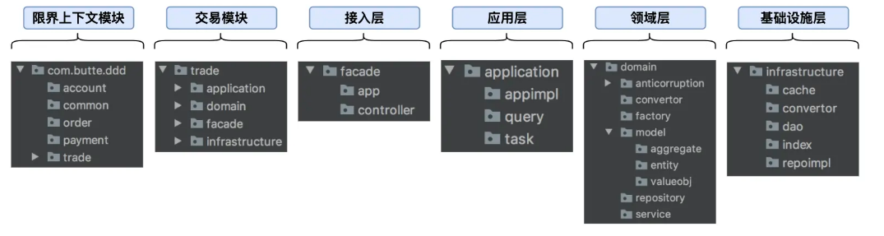
工程实践
领域模型在代码工程的实践中，可以将不同的子域集成到各自的服务中，也可以在一个服务中，通过多个模块(Module)进行隔离维护，即一个模块对应一个界限上下文；
将业务问题进行分模块分层分包的方式进行隔离，是代码工程中的基本手段，这里只是对组织方式进行描述，在实际的开发中，要根据依赖顺序进行类库拆包管理；
在程序的执行过程中，并不是所有的交互命令都需要经过领域层，实际上大部分业务中的查询命令都是超过增删改命令的，所以在纯读取数据的请求中，应用层可以绕开领域层直接访问基础设施层，减少一层数据处理逻辑。

Slide 31
什么情况需要微服务
1.复杂性是采用微服务架构最关键的考虑因素。如果复杂性不是你首要解决的问题，那么微服务可能不适合
微服务架构需要额外的开销，比如服务设计、服务通信、服务管理和系统资源的使用。采用微服务架构是有代价的，如果一个应用程序无法充分利用微服务的优势，那么为了采用微服务架构而付出的代价就有点太高了。
2.对数据实时性要求不高的应用场景，有些应用程序要求各个组件和服务之间紧密集成，比如那些需要快速处理实时数据的应用程序。在服务之间添加新层会导致处理速度变慢。如果系统需要快速处理数据流中的数据（例如来自自动驾驶汽车的传感器数据），那么延迟可能是灾难性的。

Slide 32
DDD使用场景
DDD 是一套完整而系统的设计方法，它能带给你从战略设计到战术设计的标准设计过程，使得你的设计思路能够更加清晰，设计过程更加规范。
DDD 善于处理与领域相关的拥有高复杂度业务的产品开发，通过它可以建立一个核心而稳定的领域模型，有利于领域知识的传递与传承。
DDD 强调团队与领域专家的合作，能够帮助你的团队建立一个沟通良好的氛围，构建一致的架构体系。
DDD 的设计思想、原则与模式有助于提高你的架构设计能力。
无论是在新项目中设计微服务，还是将系统从单体架构演进到微服务，都可以遵循 DDD 的架构原则。
DDD 不仅适用于微服务，也适用于传统的单体应用。

Slide 33
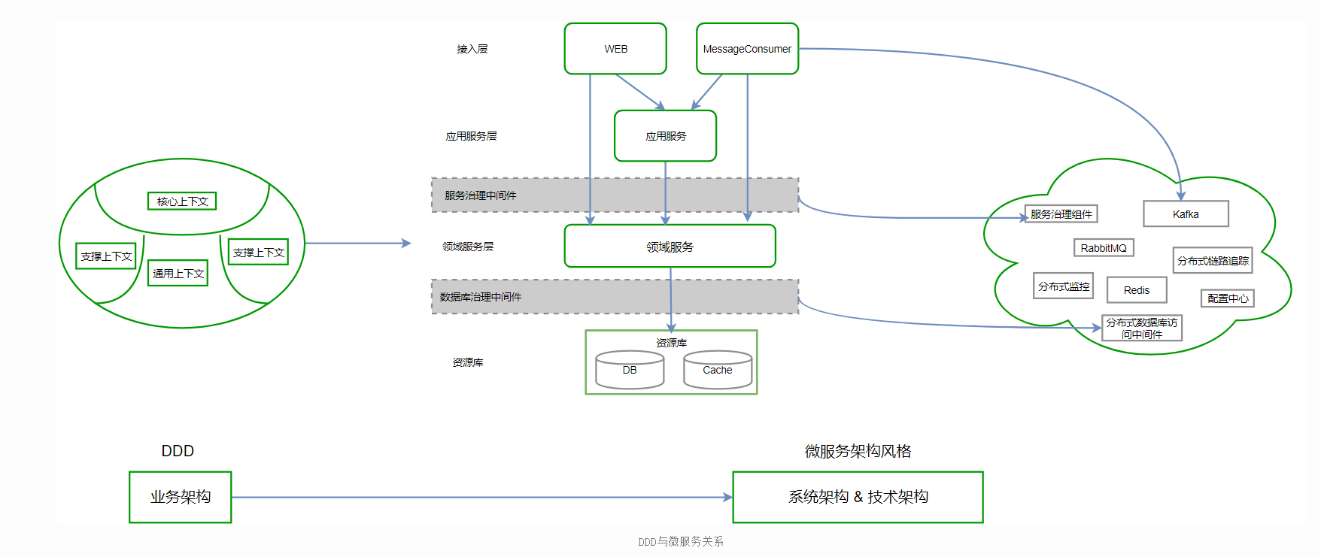
DDD的核心诉求就是将业务架构映射到系统架构上，在响应业务变化调整业务架构时，也随之变化系统架构。而微服务追求业务层面的复用，设计出来的系统架构和业务一致；在技术架构上则系统模块之间充分解耦，可以自由地选择合适的技术架构，去中心化地治理技术和数据。

